Slide 1
Projeto Integrador
SITE DE CURSOS ONLINE
Jefferson Gomes
Monick Hellen
Daniel Soares
Robson Batista

Slide 2
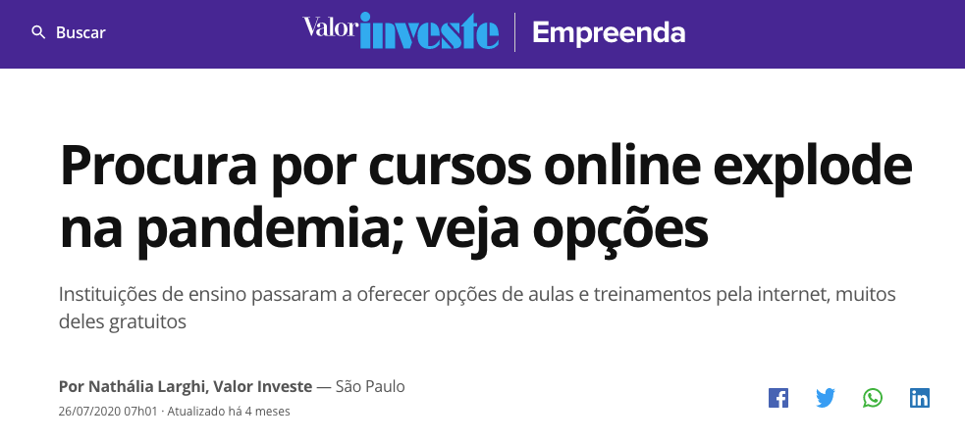
Motivações

Slide 3

Motivações

Slide 4

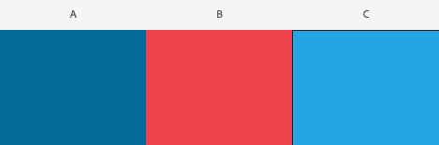
Our World of Learning

